Slide 1
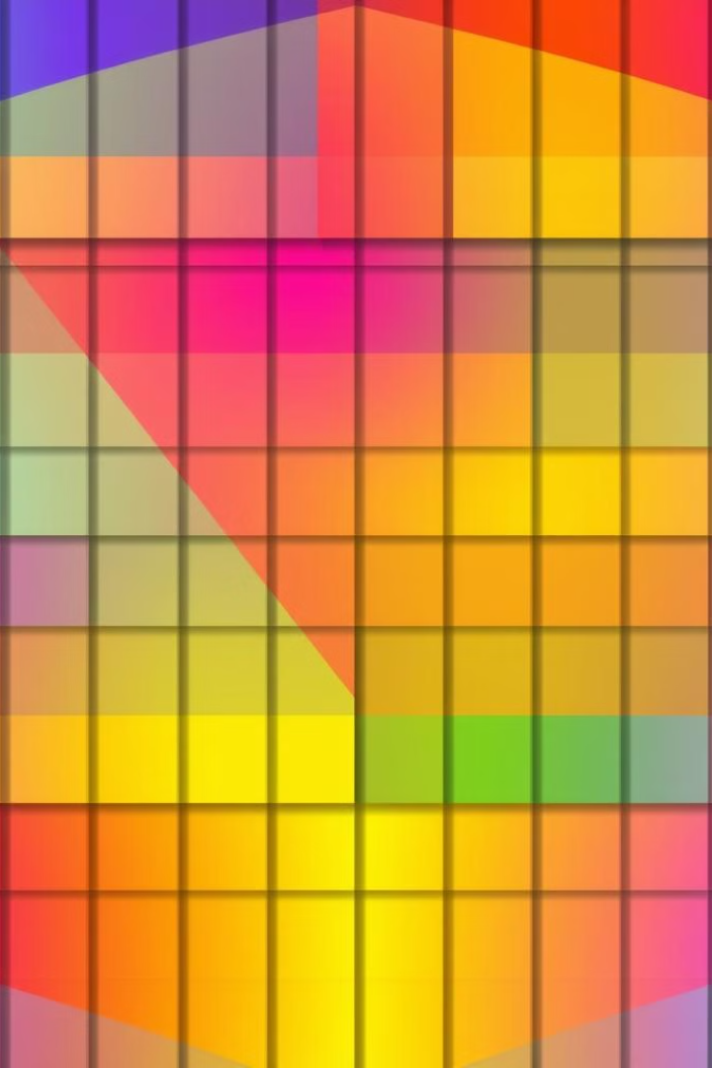
Czym jest grid w CSS?
Grid w CSS to potężne narzędzie do tworzenia złożonych układów stron internetowych. Umożliwia elastyczne rozmieszczanie elementów w siatce, przypominając arkusz kalkulacyjny.
Maksim Kazakou

Slide 2

Definiowanie kontenera grid - właściwość 'display: grid'
Ustawienie display
Właściwości kontenera
Aby stworzyć kontener grid, należy nadać mu właściwość 'display: grid'.
Po zdefiniowaniu kontenera można zastosować właściwości do ustawienia układu elementów w siatce.

Slide 3
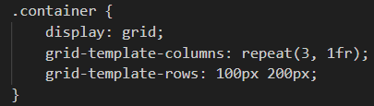
Określanie liczby kolumn i wierszy - 'grid-template-columns' i 'grid-template-rows'
Kolumny
Wiersze
Właściwość 'grid-template-columns' definiuje szerokość i liczbę kolumn w siatce.
Właściwość 'grid-template-rows' definiuje wysokość i liczbę wierszy w siatce.

Slide 4

Odstępy między elementami - właściwość 'gap'
1
Kontrolowanie odstępu
2
Elastyczność
3
Poprawa czytelności
Można ustawić różne wartości odstępu dla kolumn i wierszy.
Odstępy między elementami poprawiają czytelność i estetykę układu.
Właściwość 'gap' pozwala określić przestrzeń między elementami w siatce.

Slide 5
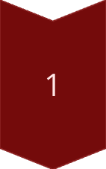

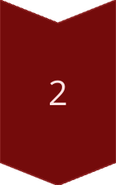
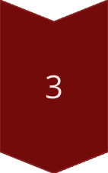
Układanie elementów w siatce - 'grid-area'
Umieszczenie elementu
Właściwość 'grid-area' określa położenie elementu w siatce.
Spanowanie wielu komórek
Można ustawić element tak, aby rozciągał się na wiele wierszy lub kolumn.
Twórcze układy
Możliwe jest tworzenie złożonych układów, gdzie elementy zajmują różne obszary siatki.

Slide 6
Obszary w gridzie - 'grid-template-areas'
grid-template-areas
Definicja obszarów w siatce
'grid-area'
Określenie obszaru dla poszczególnych elementów
Nazwy obszarów
Przestrzenne grupowanie elementów w siatce

Slide 7




Zastosowania grid w praktyce
Układy stron internetowych
Grid umożliwia tworzenie elastycznych i responsywnych układów stron.
Interfejsy użytkownika
Grid jest idealny do tworzenia intuicyjnych i przejrzystych interfejsów.
Projektowanie graficzne
Grid znajduje zastosowanie w projektowaniu materiałów marketingowych i prezentacji.

Slide 8
Podsumowanie
i
wnioski
Grid w CSS to potężne narzędzie, które pozwala na tworzenie precyzyjnych i elastycznych układów stron internetowych. Poznawanie i wykorzystywanie właściwości grid jest niezbędne dla każdego projektanta stron web.

Slide 9
DZIĘKUJĘ
ZA
UWAGĘ

